Slide 1
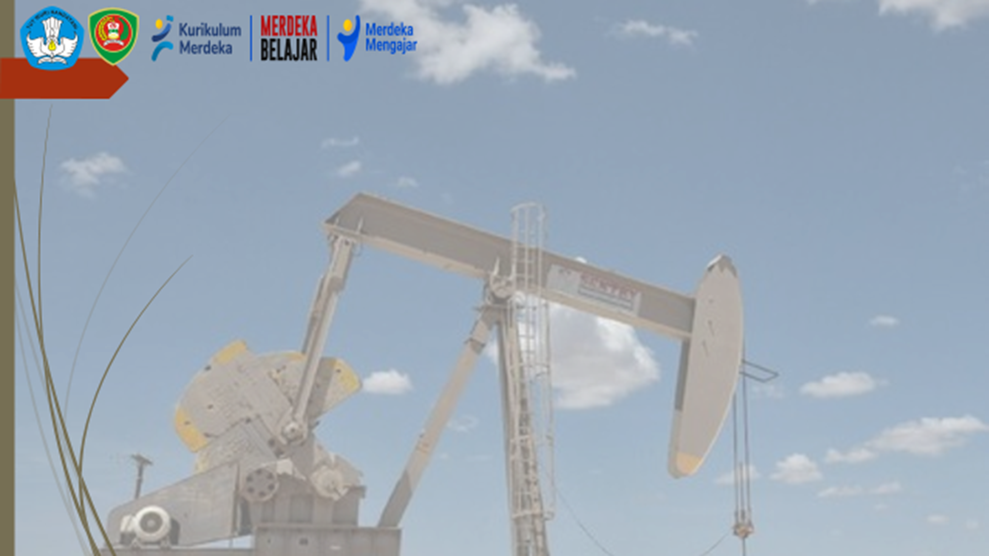


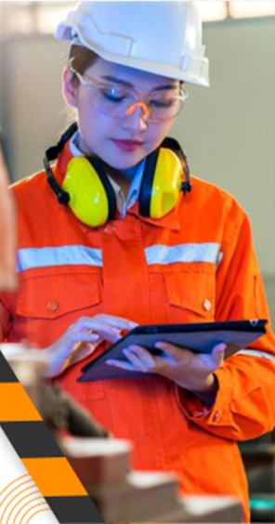
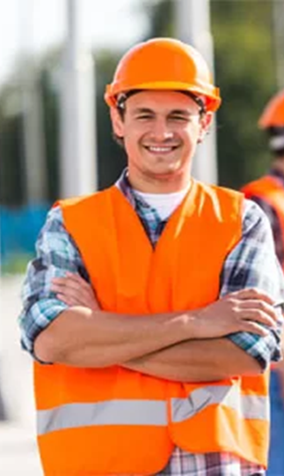
3. ALAT PELINDUNG DIRI
(APD)

Slide 2

3.1. Langkah Penggunaan
Alat Pelindung Diri ( APD )
Alat Pelindung Diri (APD) adalah suatu alat untuk melindungi para pekerja dari sumber energi dari luar.
Pemakaian APD ini merupakan langkah terakhir apabila langkah-langkah :
• Menghilangkan sumber bahaya
• Membatasi sumber bahaya
• Mengendalikan sumber bahaya
• Sudah tidak bisa dilakukan.

Slide 3
3.2. Pemilihan Alat Pelindung Diri
Pemilihan APD didasarkan pada beberapa faktor :
• Dapat memberikan perlindungan terhadap bahaya yang dihadapi oleh pekerja
• Memenuhi standard
• Ukuran yang sesuai
• Bentuk dan warna menarik
• Beratnya seringan mungkin
• Tidak menimbulkan bahaya tambahan
• Tidak membatasi gerak si pemakai
• Suku cadangnya mudah didapat

Slide 4
3.3. Keterbatasan Alat Pelindung Diri
Tujuan dari pemakaian APD adalah untuk mengurangi kontak energi dari sumber bahaya, karena alat pelindung diri mempunyai keterbatasan, antara lain:
• Terbatas daerah yang dilindungi
• Terbatas kemampuannya
• Terbatas jenis bahaya yang dilindungi
• Terbatas waktu pemakaiannya

Slide 5
3.4. Jenis – Jenis Alat Pelindung Diri
a. Alat pelindung kepala (safety helm)
b. Alat pelindung pernapasan ( breathing apparatus)
c. Alat pelindung telinga (ear protector)
d. Alat pelindung mata & muka (goggle & face shield)
e. Alat pelindung badan (apron)
f. Alat pelindung anggota badan (safety gloves & safety shoes)
g. Alat pencegah jatuh (safety belt)
h. Alat pencegah tenggelam (life jacket / work vest)

Slide 6
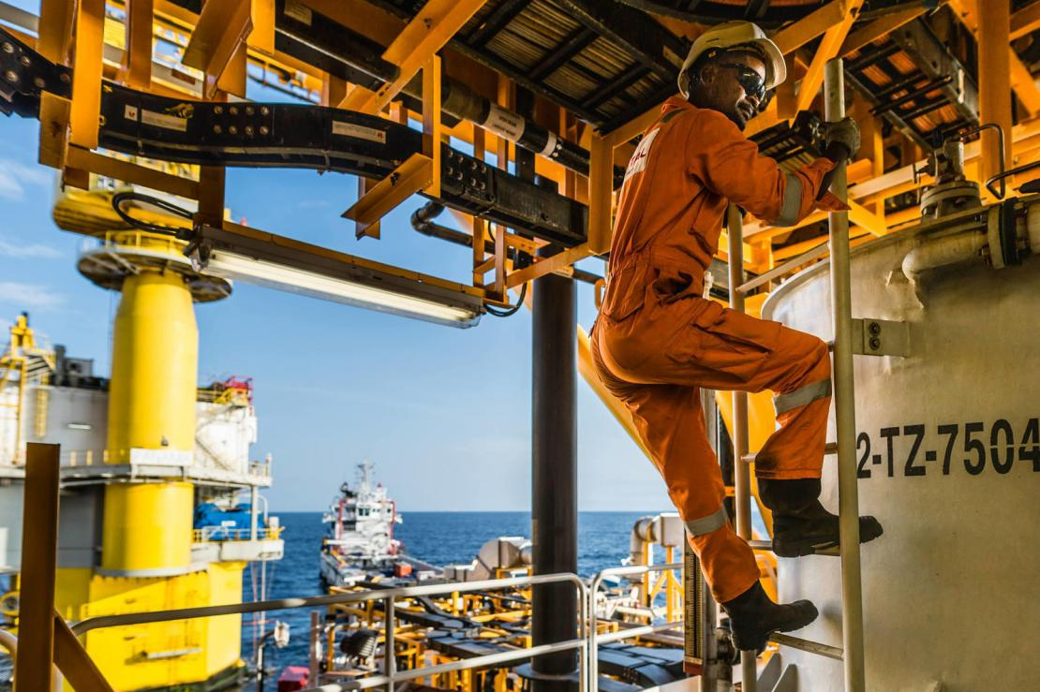
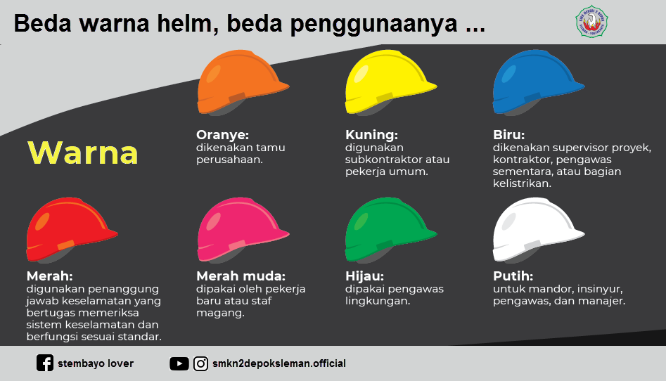
3.4.a. Alat Pelindung Kepala
• Adalah alat pelindung diri yang berfungsi untuk melindungi tempurung / batok kepala dari benturan atau jatuhan benda-benda keras.

Slide 7
Pengujian Safety Helmet
1.Uji Kekuatan :
Helmet dipasang pada kepala buatan kemudian besi dijatuhkan yang dapat memberi benturan 4 kg - 8 kg, lekukan yang terjadi tidak boleh melebihi jarak antara helmet dengan anyaman penyangga.
2.Uji Kekakuan
Tepi helmet ditekan dengan gaya 90 N selama 8 – 10 detik, lekukan tidak boleh melebihi 5 mm

Slide 8
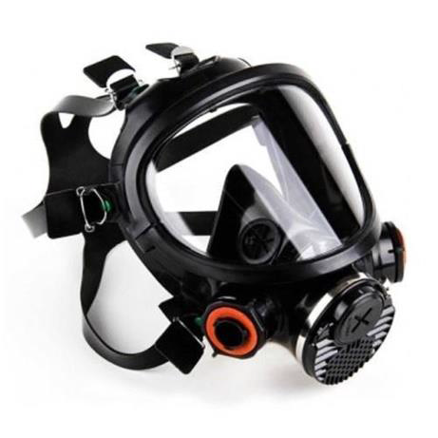
Alat Pelindung Pernapasan
1.Purifying Respirator
Orang yang memakai alat ini udara pernapasannya diambil dari hasil proses pemurnian udara lingkungan yang terkontaminasi.
Cara kerja alat ini dapat dibagi tiga :
• Secara Chemical
• Secara Mechanical
• Combination

Slide 9
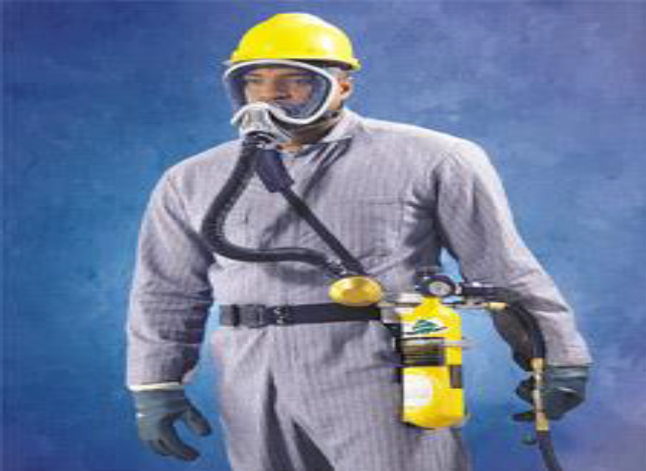
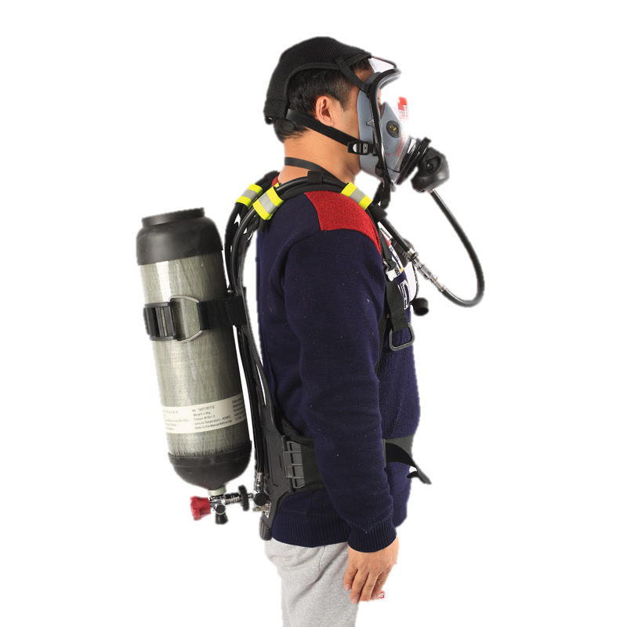
2. Supplying Respirator
Air line
Orang yang memakai alat ini udara pernapasannya di suplai dari luar sehingga relatif tidak terpengaruh oleh kondisi udara lingkungan yang dihadapi.
Jenis ini ada dua type :
• Air line
• SCBA ( Self Contained Breathing Apparatus)
SCBA

Slide 10
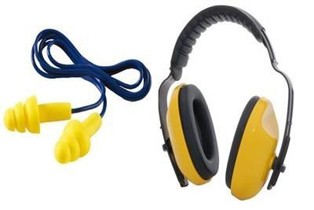
Alat Pelindung Telinga
Alat ini digunakan untuk meredam suara yang tidak dikehendaki (bising) alat ini ada dua jenis :
• Ear Plug
• Ear Mug

Slide 11
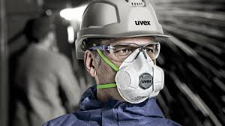
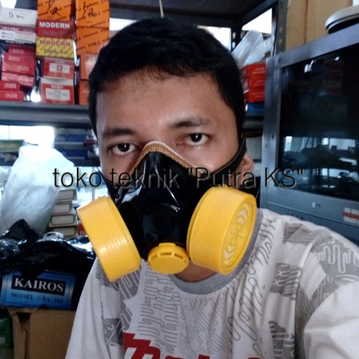
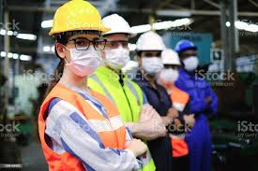
Alat Pelindung Mulut dan Hidung
APD ini juga biasa disebut Masker yang berfungsi untuk melindungi bagian dalam tubuh melalui saluran pernapasan hidung dan mulut dari oksigen yang terkontaminasi dari partikel debu dan gas yang dapat merusak atau setidaknya mengganggu pernapasan.

Slide 12
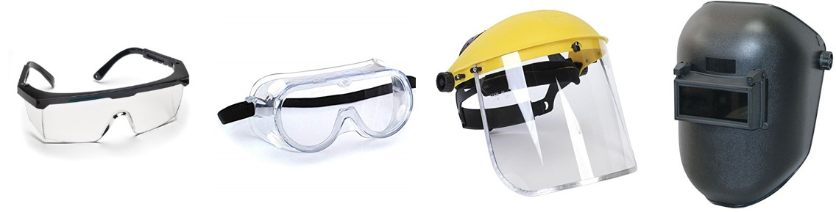
Alat Pelindung Mata dan Muka
1. Alat Pelindung Mata (goggles) berfungsi untuk melindungi mata dari :
• Sinar inframerah atau ultra violet pada pekerjaan pengelasan
• Butiran benda keras pada pekerjaan logam
• Butiran debu atau butiran padat lainnya

Slide 13
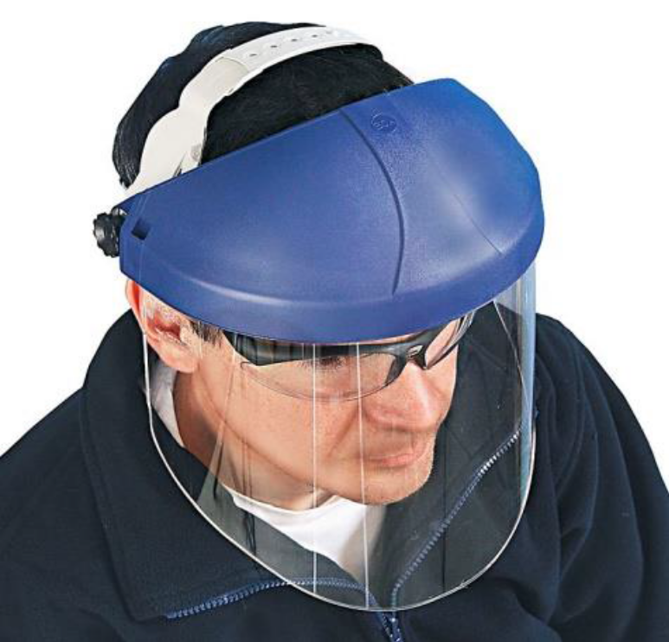
2. Alat Pelindung Muka
( Face Shield )
Berfungsi untuk melindungi muka dari percikan cairan bahan kimia pada pekerjaan laboratorium serta butiran logam pada pekerjaan penggerindaan.

Slide 14
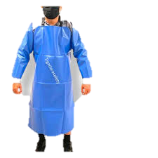
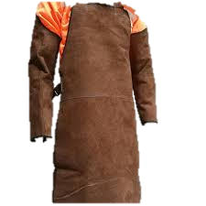
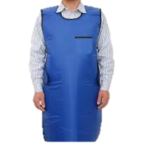
Alat Pelindung Badan
• Apron dari bahan kulit
Digunakan untuk melindungi badan dari bahan – bahan panas pada pengelasan atau pengecoran logam
• Apron dari bahan PVC
Untuk melindungi badan dari bahan kimia pada pekerjaan laboratorium atau instalasi pencampuran TEL
• Apron dari bahan Pb
Untuk melindungi badan dari bahaya radiasi
Apron dari bahan kulit
Apron dari bahan Pvc
Apron dari bahan Pb

Slide 15
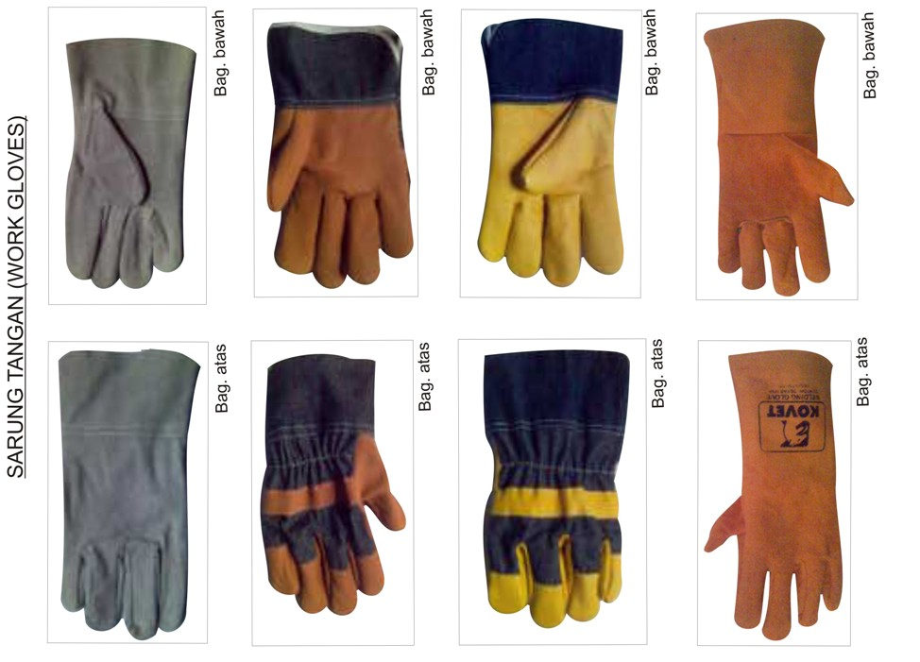
3. Alat Pelindung Anggota Badan
1. Sarung Tangan (gloves)
Digunakan untuk melindungi jari tangan sampai batas dibawah siku terhadap bahaya :
• Bahaya panas terbuat dari kulit
• Bahaya radiasi mengion terbuat dari Pb
• Bahaya badan kimia terbuat dari PVC
• Bahaya benda tajam terbuat dari kulit
• Bahaya listrik terbuat dari karet
• Pekerjaan – pekerjaan ringan terbuat dari katun

Slide 16
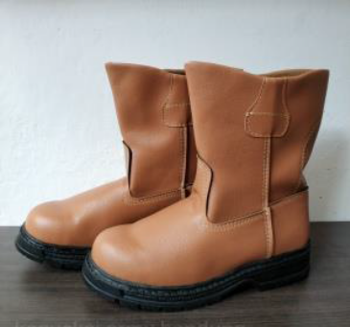
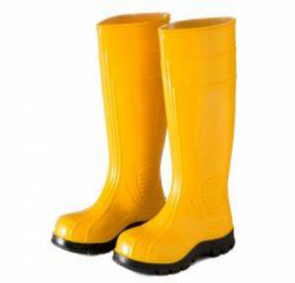
2. Alat Pelindung Lengan
Seperti pada sarung tangan alat ini terbuat dari beraneka macam bahan yang sesuai dengan bahaya yang dilindungi
3. Alat Pelindung Kaki (Safety Shoes)
• Sepatu yang digunakan pada pekerjaan pengecoran logam terbuat dari kulit yang dilapisi asbes
• Sepatu yang digunakan untuk penanganan bahan peledak terbuat dari kulit yang tidak boleh menggunakan paku
• Sepatu untuk pekerjaan listrik terbuat dari karet yang mampu menahan arus 10.000 volt selama 3 menit
• Sepatu yang digunakan untuk segala pekerjaan yang ada kemungkinan kaki terbentur, tertusuk dan kejatuhan benda terbuat dari kulit dilapisi baja pada ujungnya

Slide 17
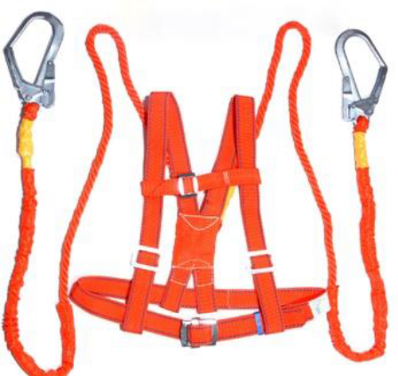
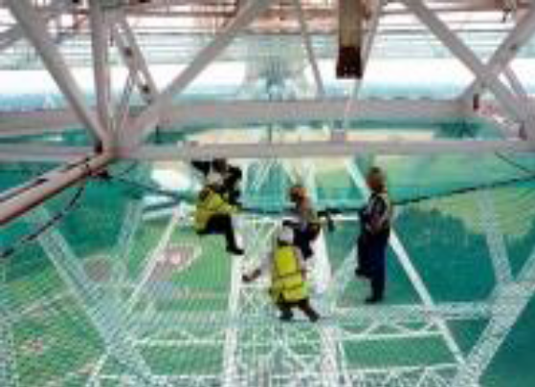
Alat Pencegah Jatuh
1.Sabuk Keselamatan (Safety Belt)
• Berfungsi untuk melindungi si pemakai dari kemungkinan jatuh dari suatu ketinggian, digunakan pekerjaan 2m atau lebih dari lantai kerja
2. Sabuk untuk penolong
• Digunakan untuk menolong korban pada suatu ketinggian
3. Jaring Keselamatan (Safety Net)
• Digunakan untuk pekerjaan konstruksi yang berada di ketinggian (Working at Height)
(Safety Belt)
(Safety Net)

Slide 18
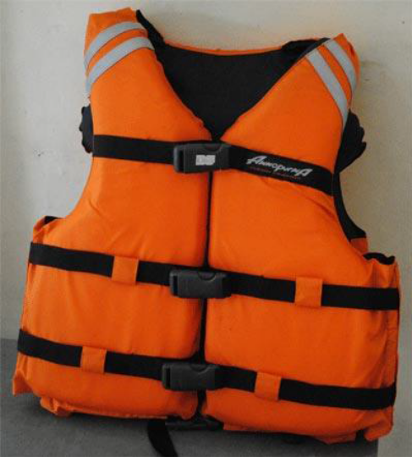
Alat Pencegah Tenggelam
Alat pencegah tenggelam (Life Jacket) berfungsi untuk melindungi si pemakai dari kemungkinan bahaya tenggelam pada pekerjaan diatas air

Slide 19
Terima kasih

